Slide 1


Leben ohne Internet. Was kann ich machen. Życie bez internetu. Co mogę robić.
Przygotowała:
Hanna Piwińska

Slide 2
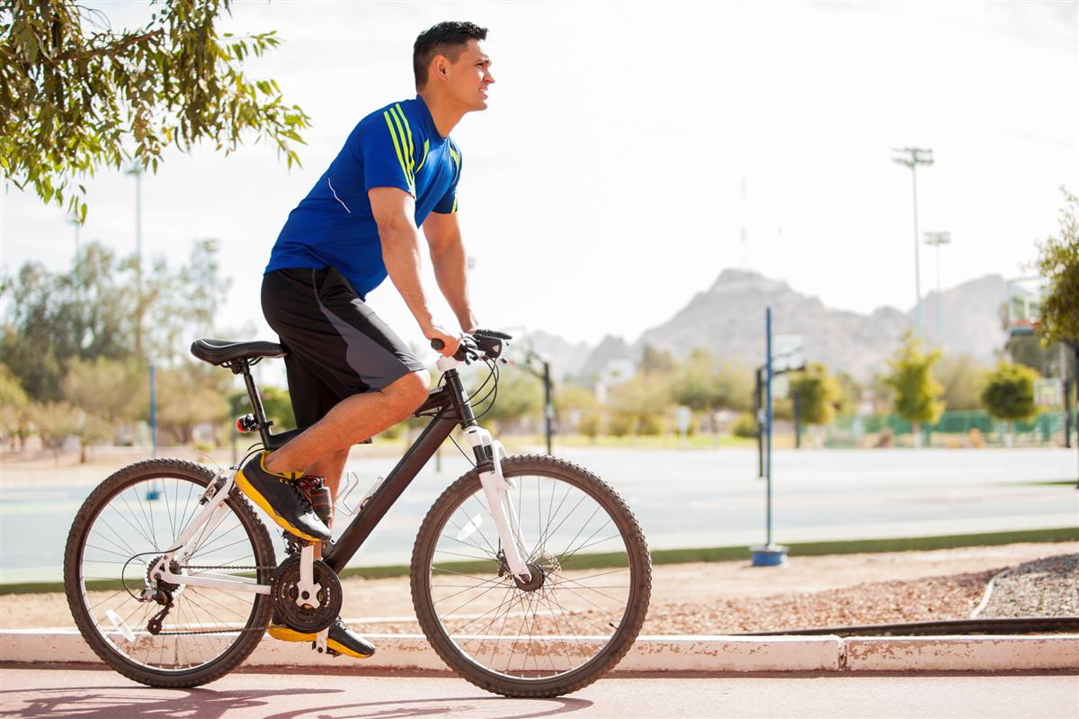
Propozycja 1
Ich kann Rad fahren - można jeździć na rowerze

Slide 3

Propozycja 2
Ich kann Fußball spielen – Można zagrać w mecz piłki nożnej

Slide 4
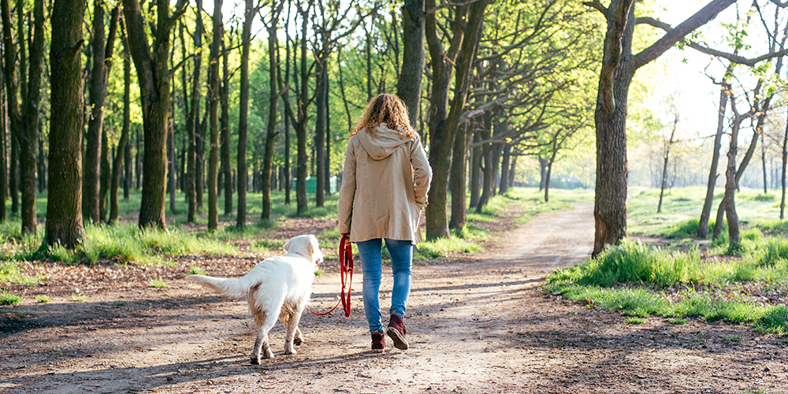
Propozycja 3
Ohne Internet kann ich spazieren gehen – Gdy nie ma internetu mogę wyjść na spacer

Slide 5
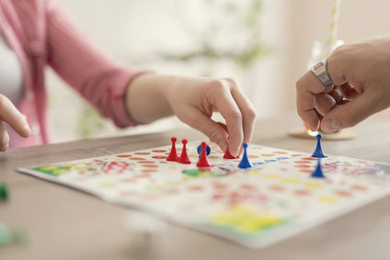
Propozycja 4
Ich kann Brettspiele spielen – Można grać w gry planszowe

Slide 6
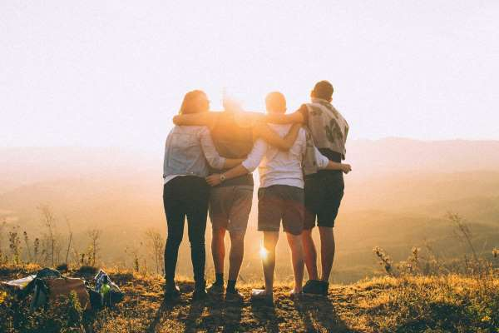
Propozycja 5
Ich kann meine Freunde treffen – Mogę spotkać się z przyjaciółmi

